Slide 1
Много на елке шариков цветных
Подготовила: воспитатель МКДОУ №4 пгт.Вахруши
Елена Анатольевна Пестова

Slide 2
Выдувание
Все начинается вот с такой простой стеклянной трубки. Стеклянную трубку нагревают над пламенем горелки и вытягивают из нее «усы» – получается заготовка («пулька»)

Slide 3
Выдувание
Затем происходит выдувание – «пульку» заполняют воздухом (при постоянном нагреве и кручении) и время от времени контролируют ее форму, сравнивая с шаблоном

Slide 4
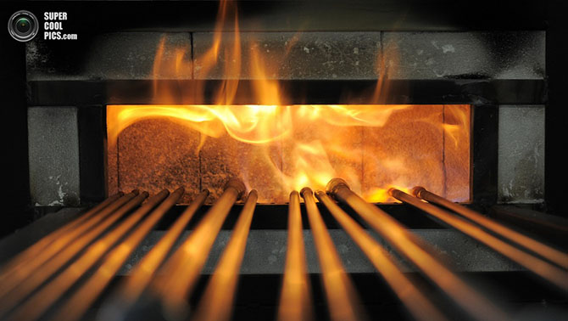

Slide 5
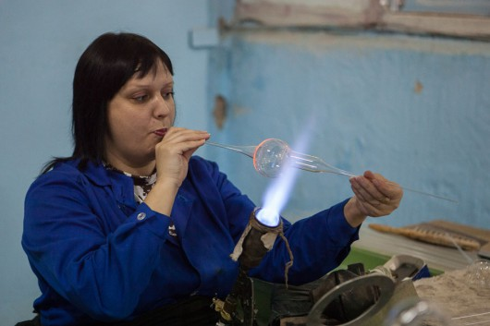

Slide 6
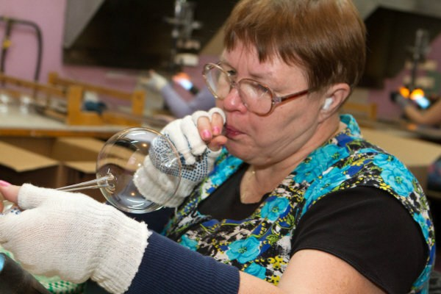

Slide 7
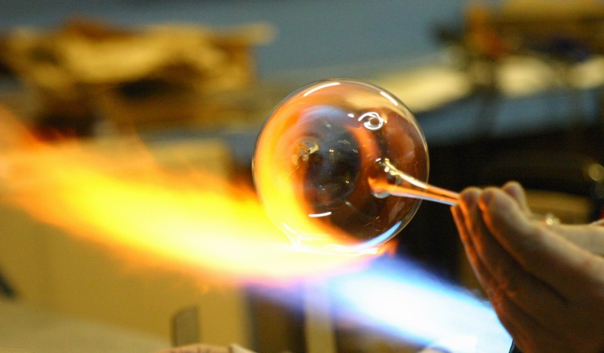

Slide 8
Металлизация
Металлизация игрушек проводится в специальной камере, куда их отправляют целыми «отрядами». В эту же камеру помещают маленькие кусочки фольги, которые при нагревании превращаются в пар и оседают на стеклянной поверхности.

Slide 9
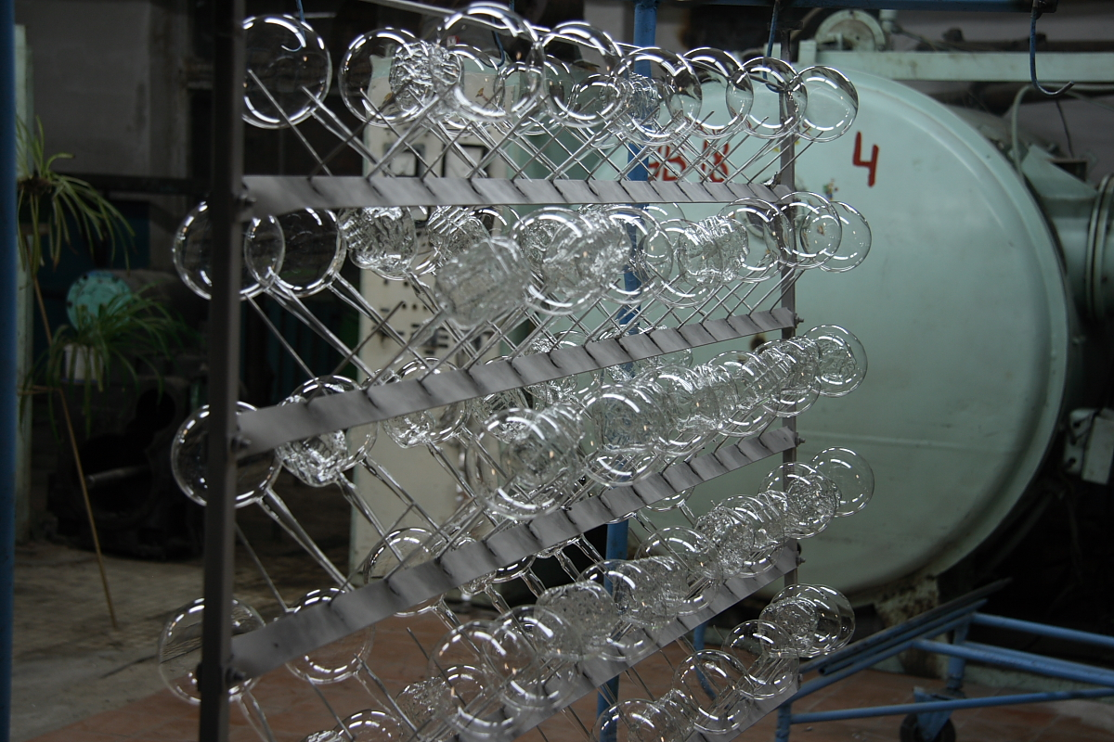

Slide 10
Окраска
Окраска игрушек производится двумя способами. Для равномерного окрашивания их просто окунают в чан с краской. А если требуется плавный переход от нежного к яркому тону или сочетание матовой и блестящей поверхностей. Краску распыляют пульверизатором. Затем изделие просушивают.

Slide 11
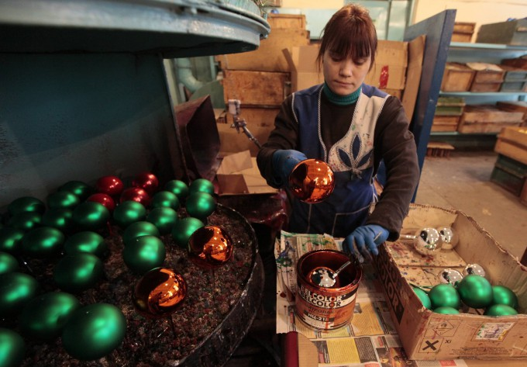

Slide 12
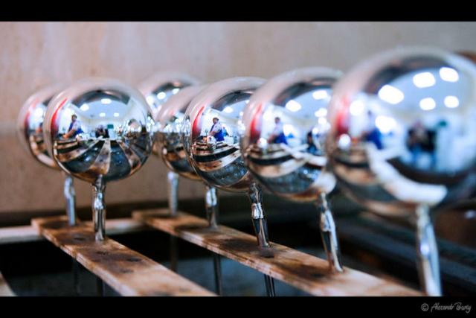

Slide 13
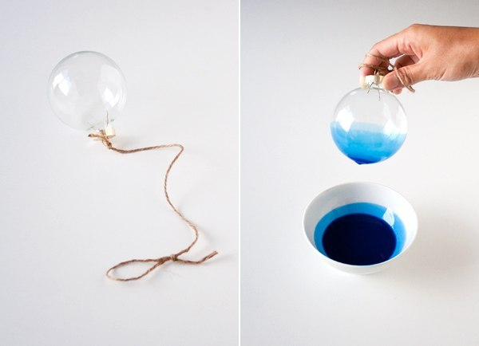

Slide 15
Роспись
Какое выражение лица будет у снегурочек, в чем щеголять тигрятам и насколько замысловатым окажется узор на шаре, зависит от художников, которые занимаются росписью. Легкие мазки их кистей создают рисунок, а блестящие присыпки придают игрушкам яркий праздничный вид.

Slide 16
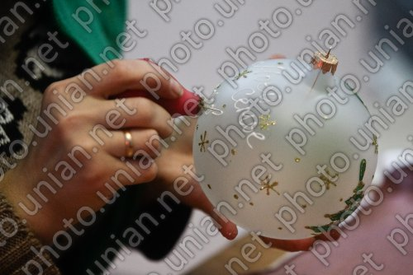

Slide 18
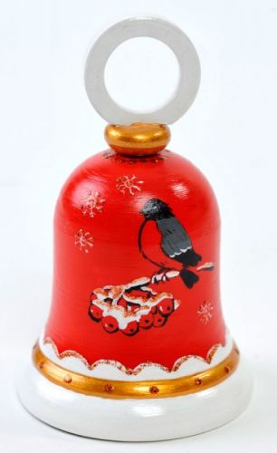

Slide 19
Сборка
Во время сборки игрушки избавляются от «хвостика», за который их держали при окрашивании и росписи, и снабжаются креплениями, лентами и другими декоративными элементами

Slide 20
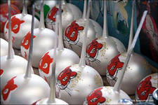

Slide 21
Упаковка
Чтобы игрушки добрались до магазинов целыми, их необходимо аккуратно упаковать. Шары и гирлянды вручную укладывают в пластиковую гофрированную тару, а затем в картонные коробки

Slide 22
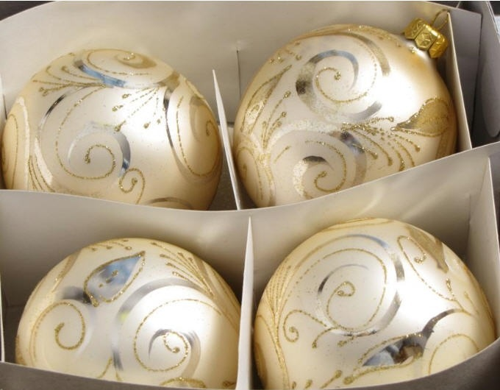

Slide 23
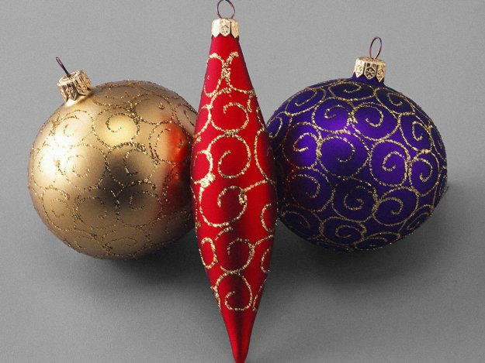

Slide 24
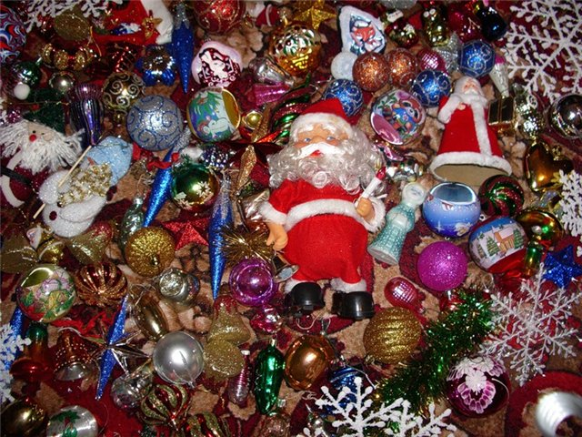

Slide 25
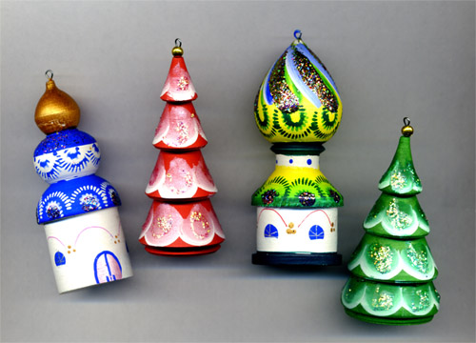

Slide 26
